Slide 1

Název školy | Základní škola a mateřská škola, Jetřichov, okres Náchod
Autor | Mgr. Marie Hanzlíková
Datum | 20.8.2012
Název | VY_52_INOVACE_13_ledňáček
Téma | Ledňáček říční
Ročník | 3., 4., 5.
Číslo projektu | CZ.1.07/1.4.00/21.0835

Slide 2
Anotace :
Materiál slouží jak k prezentaci nové učební látky, tak k následnému opakování. Lze jej použít v prvouce i v přírodovědě. Žáci mohou pracovat samostatně na osobních počítačích nebo pod vedením učitele na interaktivní tabuli (prezentace podporuje výklad učitele). V závěru prezentace je cvičení určené k zopakování získaných poznatků (žáci jej mohou přepsat a doplnit např. do sešitu, kde pak slouží jako zápis z hodiny). Posun mezi snímky provádíme kliknutím.
Citace :
LUKASZ LUKASIK. http://cs.wikipedia.org [online]. [cit. 24.2.2013]. Dostupný na WWW: http://upload.wikimedia.org/wikipedia/commons/thumb/f/f1/Alcedo_atthis_2_%28Lukasz_Lukasik%29.jpg/800px-Alcedo_atthis_2_%28Lukasz_Lukasik%29.jpg
GIDZY. http://cs.wikipedia.org [online]. [cit. 24.2.2013]. Dostupný na WWW: http://upload.wikimedia.org/wikipedia/commons/thumb/9/96/Young_Kingfisher%2C_Mere_Sands_Wood%2C_July_2009.jpg/800px-Young_Kingfisher%2C_Mere_Sands_Wood%2C_July_2009.jpg
KALLERNA. http://cs.wikipedia.org [online]. [cit. 24.2.2013]. Dostupný na WWW: http://upload.wikimedia.org/wikipedia/commons/thumb/7/78/Stream_En%C3%A4j%C3%A4rvi2.jpg/800px-Stream_En%C3%A4j%C3%A4rvi2.jpg
LUKASZ LUKASIK. http://karolkatemari.blog.cz [online]. [cit. 24.2.2013]. Dostupný na WWW: http://upload.wikimedia.org/wikipedia/commons/thumb/6/69/Alcedo_atthis_3_%28Lukasz_Lukasik%29.jpg/800px-Alcedo_atthis_3_%28Lukasz_Lukasik%29.jpg
NAT PAN. http://cs.wikipedia.org [online]. [cit. 24.2.2013]. Dostupný na WWW: http://upload.wikimedia.org/wikipedia/commons/b/ba/BR_ijsvogelwand.jpg
RAVI VAIDYANATHAN. http://cs.wikipedia.org [online]. [cit. 24.2.2013]. Dostupný na WWW: http://upload.wikimedia.org/wikipedia/commons/thumb/d/df/Alcedo_atthis_3494.jpg/751px-Alcedo_atthis_3494.jpg
DEVIL M25. http://cs.wikipedia.org [online]. [cit. 24.2.2013]. Dostupný na WWW: http://upload.wikimedia.org/wikipedia/commons/thumb/5/59/Alcedo_atthis_-range_map-2-cp.png/797px-Alcedo_atthis_-range_map-2-cp.png
AUTOR NEUVEDEN. flora-and-fauna.blog.cz [online]. [cit. 24.2.2013]. Dostupný na WWW: http://files.popuvky.webnode.cz/200001811-b4d17b5cb4/led%C5%88%C3%A1%C4%8Dek-%C5%99%C3%AD%C4%8Dn%C3%AD-1.jpg
9. Obrázky webu Office.com

Slide 3
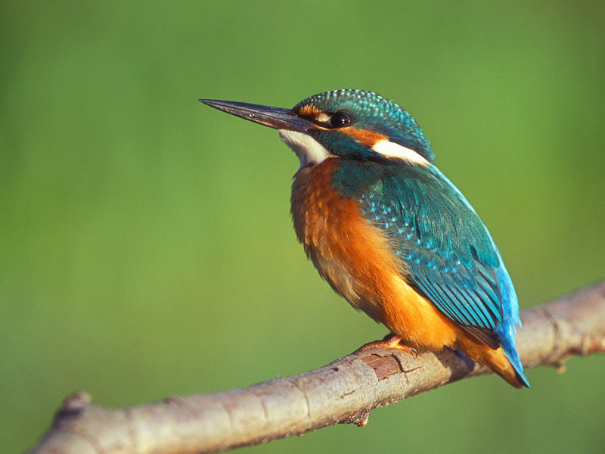
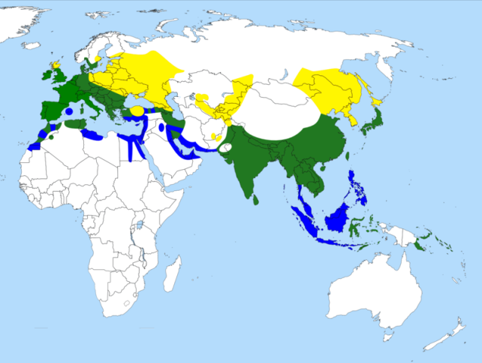
Ledňáček říční
(Alcedo attnis)
pták z řádu srostloprstých
„létající drahokam“
měří 16-17 cm
žije v blízkosti vodních toků
váží 40-45 g
zákonem chráněný
výskyt
hnízdiště
zimoviště
na zimu odlétá do Středomoří
celoročně

Slide 4
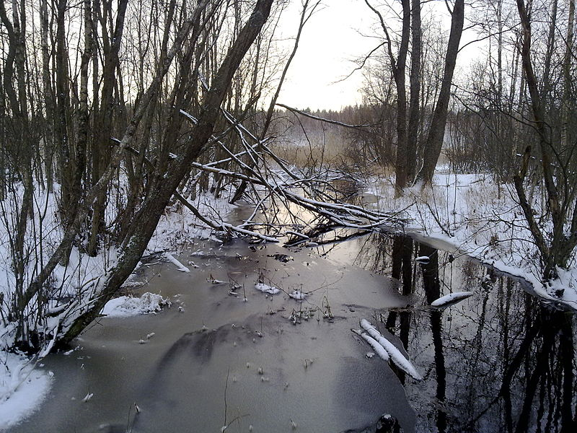
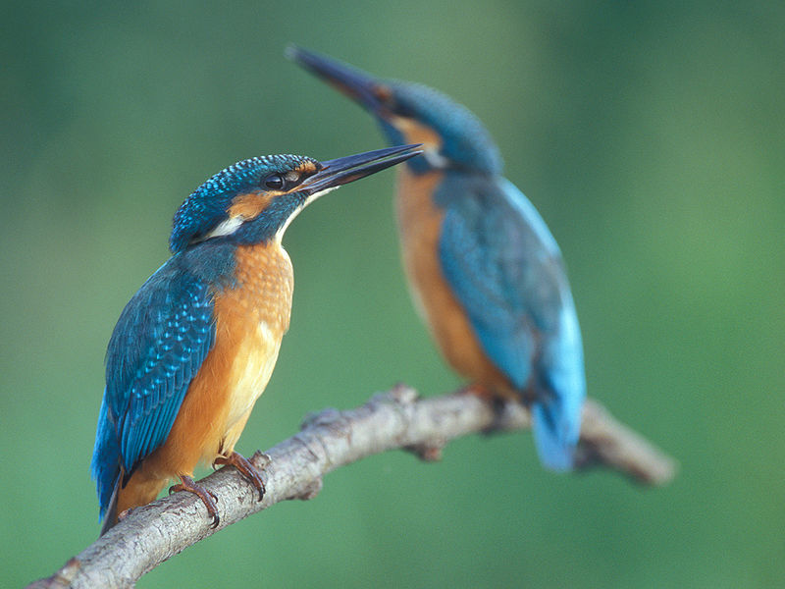
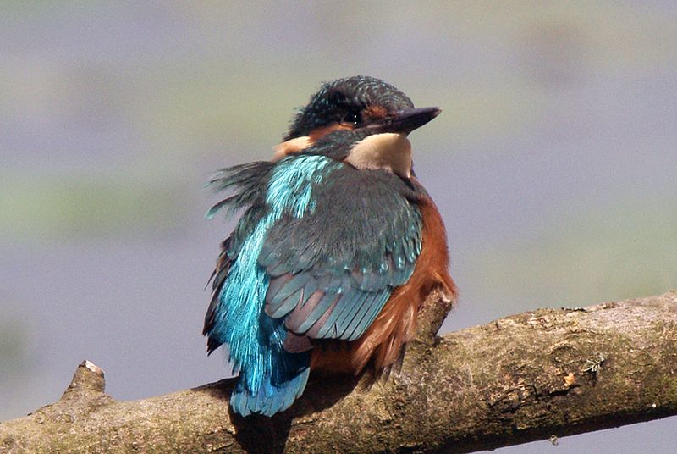
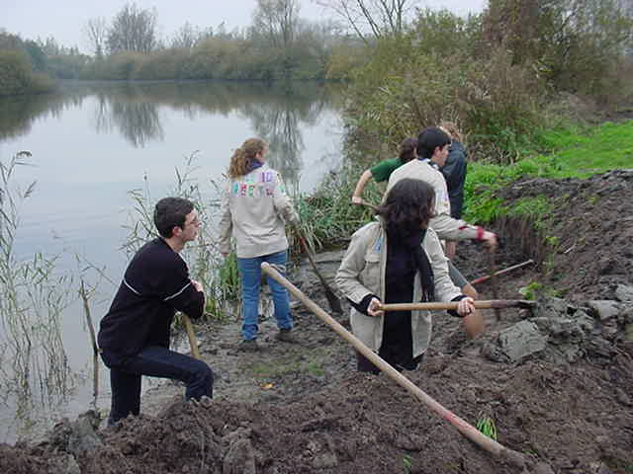
Rodinka ledňáčka
Ledňáček žije samotářsky, páruje se v období rozmnožování.
Čisté potoky s bohatým výskytem ryb jsou ideálním hnízdištěm ledňáčka.
mladý jedinec
Hnízdí v norách ve strmých březích vodních toků.
umělé hloubení strmých břehů

Slide 5
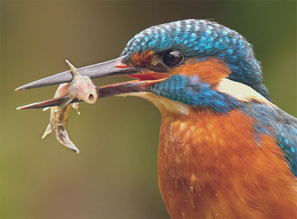
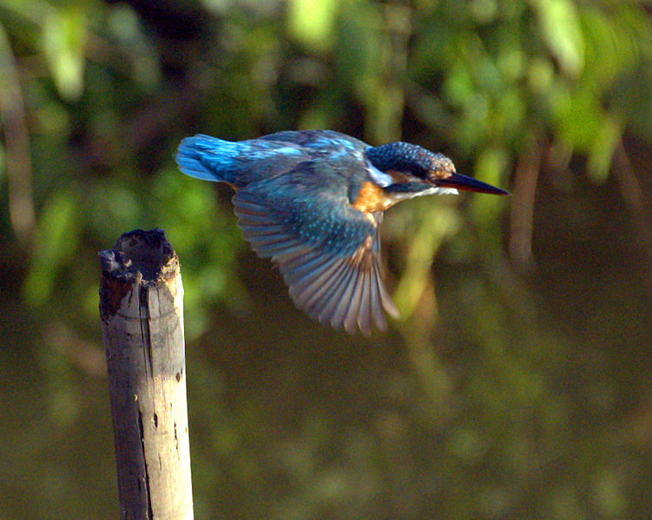
Život ledňáčka
Loví ryby do 12 cm.
Vrhá se pro ně střemhlav do vody. Usmrtí je úderem o větev.
http://www.youtube.com/watch?v=Er_NjAyPhdc
Ledňáček je ohrožený druh,
závislý na čistotě vod.
Hlídá si své teritorium,
s vetřelci bojuje.

Slide 6

Doplň text
Ledňáček je _____, žijící v ______________. Říká se mu _________________. Loví malé ______. Vrhá se pro ně ___________ do vody. Hnízdí v _______ ve strmých březích vodních toků. Na zimu ________ do Středomoří. Je zákonem _________.
chráněný
odlétá
norách
létající drahokam
pták
střemhlav
blízkosti vod
rybky

